Slide 1
От военного времени до настоящего…
Подготовили: Ивлиева Н.А.
Ивлиев Ю.В.
Notes:
В Великой Отечественной Войне 1941-1945 г.г. принимали участие наши родственники: Щедриков Матвей Сергеевич (мой дедушка по материнской линии), Яуров Алексей Иванович (мой папа), Ивлиев Владимир Паисиевич (отец моего мужа), Ивлиев Иван Паисиевич (дядя моего мужа).

Slide 2
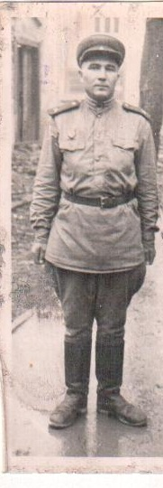
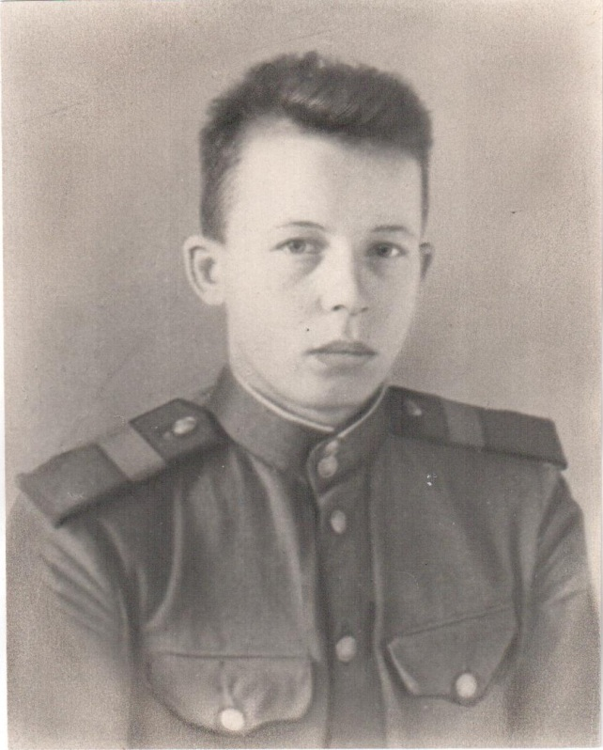
Слава нашим воинам – солдатам!
Щедриков Матвей Сергеевич
Яуров Алексей Иванович
Notes:
Они были простыми солдатами войны, перенесли ранение и болезни. Но дух патриотизма был не победим!

Slide 3
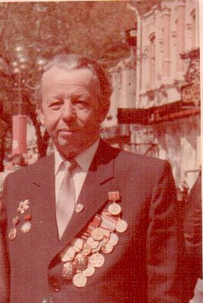
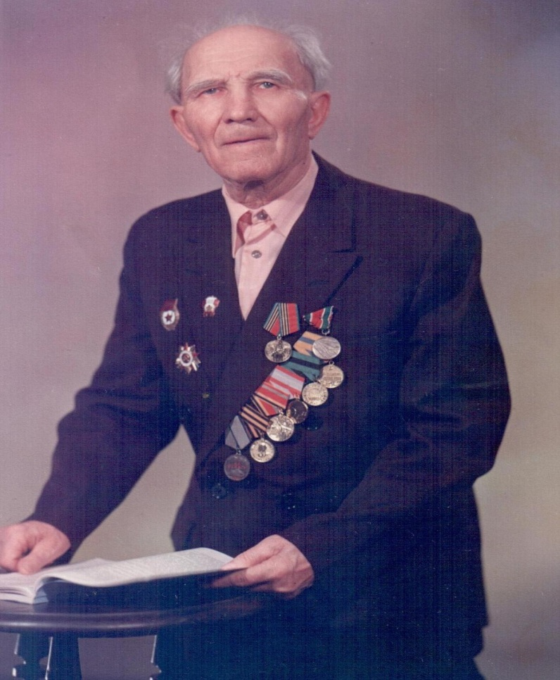
Помним и чтим
Щедриков Матвей Сергеевич
05.08.1903 г. – 26.10.1990 г.
Яуров Алексей Иванович
08.10.1924 г. – 19.10.1994 г.
Notes:
В наших сердцах и памяти вечно сохранятся имена отцов и дедов, принимавших участие в Великой Отечественной Войне
1941-1945 г.г.

Slide 4
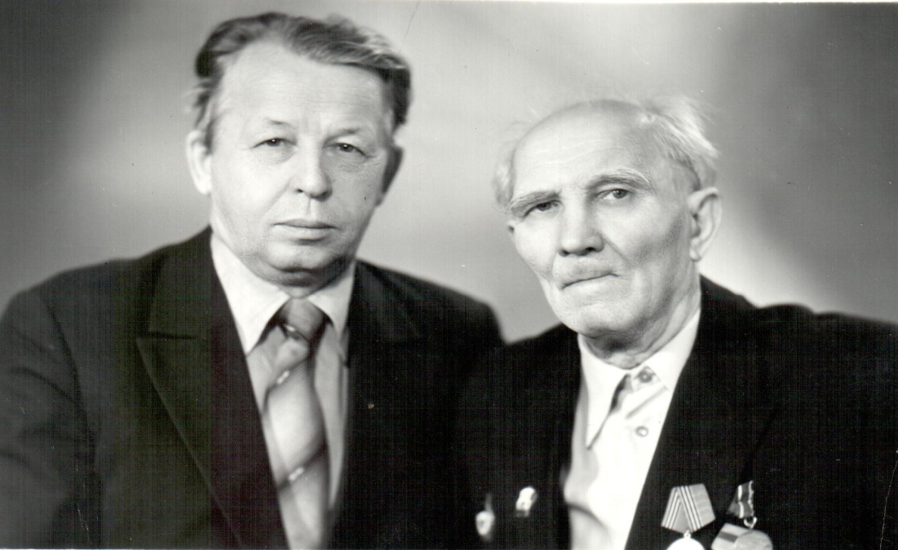
Спасибо деду за Победу!
Notes:
В мирной жизни они заслужили почёт и уважение от коллег по работе и безмерную любовь своих детей и внуков.

Slide 5
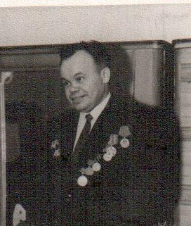
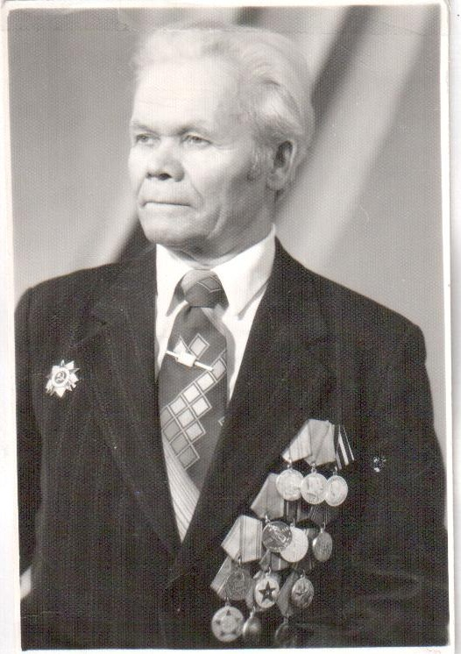
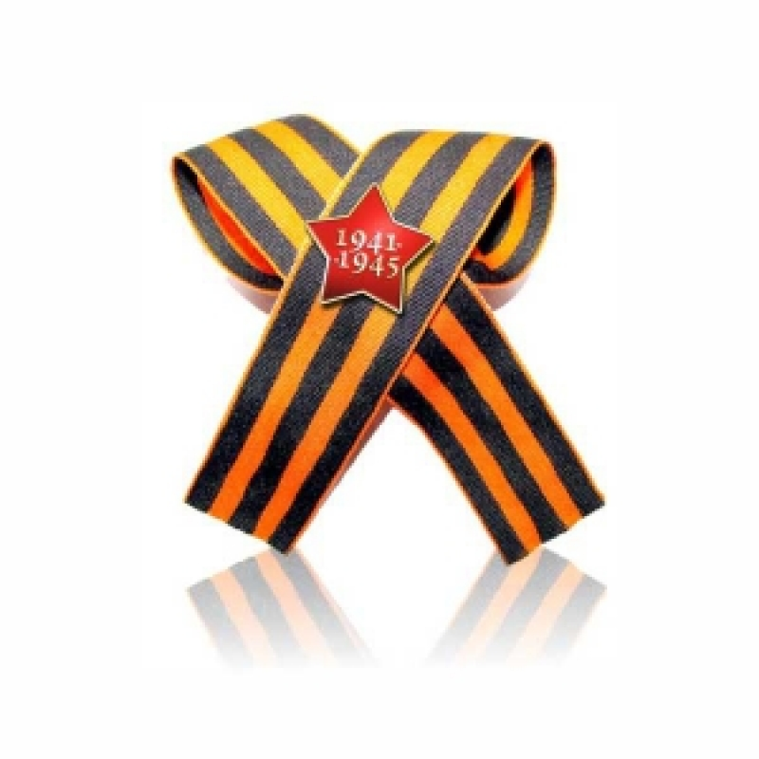
Они защищали Родину
Ивлиев Иван Паисиевич
03.11.1921г. - 22.05.2007г.
Ивлиев Владимир Паисиевич
25.05. 24 г. - 21.07.2001г.
Notes:
Два родных брата внесли неоценимый вклад в победу нашей страны в Великой Отечественной войне 1941-1945 г.г. и
развитие мирной жизни, созидание благосостояния народа, воспитание подрастающего поколения .

Slide 6
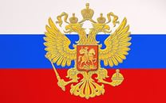
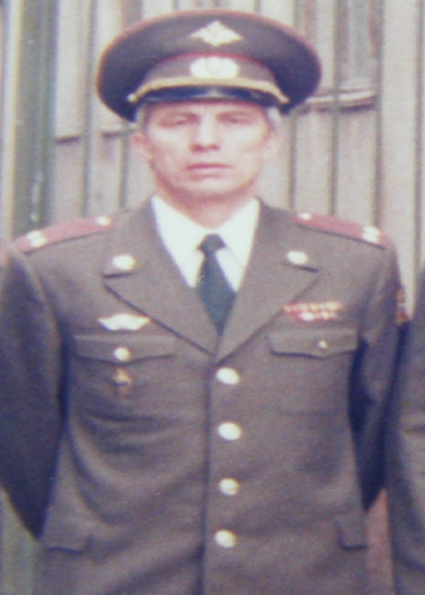
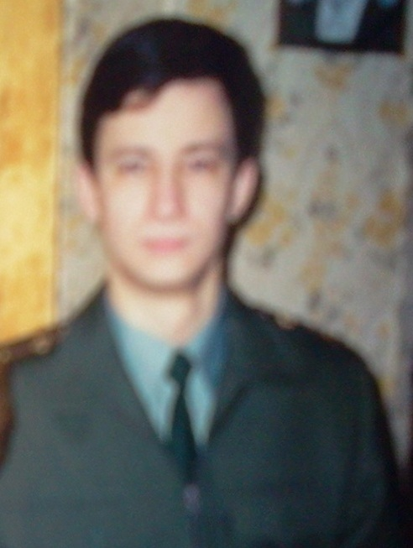
На службе Родины - Ивлиевы
Юрий Владимирович
Александр Николаевич Дмитрий Юрьевич
Notes:
С честью и достоинством продолжили службу Родине сын, племянник и внук участников Великой Отечественной Войны.
В рядах Советской, а затем в Российской армии служил Ивлиев Юрий Владимирович (сын Ивлиева В.П.). Стаж военной службы почти 32 года. Прошёл путь от курсанта училища до заместителя командира части. Закончил службу в военном комиссариате, в должности начальника отделения . Подполковник в отставке. Имеет многочисленные благодарности, грамоты , поощрения и награды : медали «За безупречную службу 3-х степеней», «60 лет ВС СССР», «70 лет ВС СССР».
В Военно-Морском Флоте служил Ивлиев А.Н. (племянник Ивлиева В.П. и Ивлиева И.П.). Военная карьера сложилась удачно, от курсанта до контр-адмирала. Закончил две военные академии. Служил на Тихо-океанском Флоте. Награждён грамотами , медалями за безупречную военную службу. В органах МВД работал капитан Ивлиев Дмитрий Юрьевич (сын военного, внук и правнук фронтовиков). Активно занимался созданием и внедрением компьютерных технологий в подведомственных отделах УВД области. Имеет благодарности и поощрения . Вот так тянется «ниточка» от военного времени до настоящего…

Slide 7
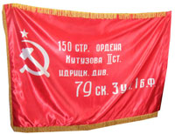
1941 - 1945 - 2015
Notes:
История России, история семьи продолжается…

Slide 8
Источники информации:
1. Семейные фотоальбомы семьи Ивлиевых, Щедриковых и Яуровых.
2. Архивы документов семьи Щедриковых и Яуровых.
3. Воспоминания родной сестры Ивлиевых И.П. и В.П. Нины Паисиевны, 1926г.р.
4. Сведения на сайте «Подвиг народа» о Щедрикове М.С., 1903г.р.
5. Сведений на сайте «Подвиг народа» о других родственников пока нет.
Notes:
В любой семье необходимо сохранить собранный материал об участниках Великой Отечественной Войны. Помним.Гордимся!

